Slide 1

Projeto colaborativo Monitora Cerrado
Arduino Brasilia

Slide 2
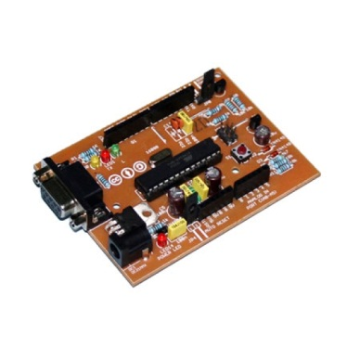
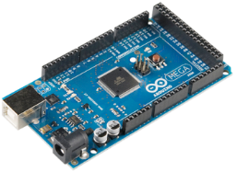
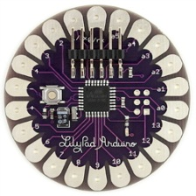
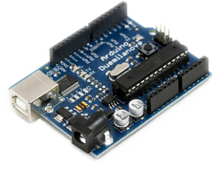
Projeto colaborativo Monitora Cerrado
O que é o Arduino?
O Arduino é um projeto open-source para protótipação de projetos microelectrónicos baseados em plataformas de hardware e software livres fáceis e flexivéis de utilizar.
É destinado a artistas, designers, hobbyistas e qualquer tipo de pessoa interessada em criar objetos, ferramentas, projetos ou equipamentos que interajam com ambientes fisicos de forma interativa.
Arduino Brasilia

Slide 3
Projeto colaborativo Monitora Cerrado
Projeto colaborativo Monitora Cerrado
Arduino Brasilia

Slide 4
Projeto colaborativo Monitora Cerrado
Projeto colaborativo Monitora Cerrado
Arduino Brasilia

Slide 5
Projeto colaborativo Monitora Cerrado
Projeto colaborativo Monitora Cerrado
Arduino Brasilia

Slide 6
Projeto colaborativo Monitora Cerrado
Projeto colaborativo Monitora Cerrado
Arduino Brasilia

